Slide 1
Život Karla IV.

Slide 2
KDO TO BYL??
NARODIL SE: 14.KVĚTNA 1316
ZEMŘEL:29.LISTOPADU 1378 (62 LET)
POCHOVÁN: KATEDRÁLA SV. VÍTA VÁCLAVA A VOJTĚCHA
OD SRPNA 1346-LISTOPADU 1378 ŘÍMSKO-NĚMECKÝ KRÁL
BYL TO PRVNÍ ČESKÝ KRÁL, KTERÝ SE STAL TAKÉ CISAŘEM SVATÉ ŘÍŠE

Slide 3
JAK VYPADAL??

Slide 4
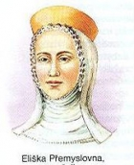
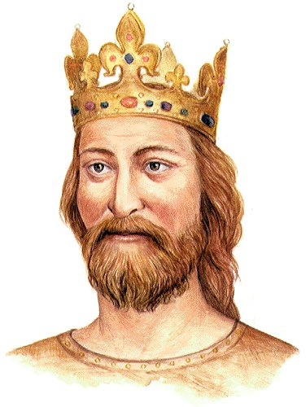
RODIČE
MATKA: ELIŠKA PŘEMYSLOVNA
OTEC: JAN LUCEMBURSKÝ

Slide 5
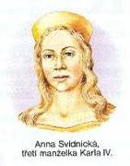
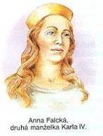
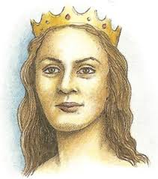
manželky
ANNA FALCKÁ
ALŽBĚTA
POMOŘANSKÁ
ANNA
SVÍDNICKA
BLANKA Z
VALOIS

Slide 6
DĚTI
MARKÉTA LUCEMBURSKÁ, KATEŘINA LUCEMBURSKÁ, VÁCLAV LUCEMBURSKÝ, ALŽBĚTA LUCEMBURSKÁ, VÁCLAV IV., ANNA LUCEMBURSKÁ, ZIGMUND LUCEMBURSKÝ, JAN ZHOŘELECKÝ, KAREL, MARKÉTA LUCEMBURSKÁ, JINDŘICH

Slide 7
CO VŠECHNO VYBUDOVAL??
KARLŮV MOST, KARLŠTEJ, OPRAVIL PRAŽSKÝ HRAD, ZALOŽIL KARLOVU UNIVERZITU V PRAZE, VÝSTYVBU NOVÉHO MĚSTA PRAŽSKÉHO.CHRÁM SVATÉHO VÍTA, ORLOJ, NECHAL VYROBIT KORUNOVAČNÍ KLENOTY….

Slide 8
JAK JEHO STAVBY VYPADAJÍ??
KARLŮV MOST
CHRÁM SV. VÍTA

Slide 9
ORLOJ
KARLŠTEJ

Slide 10
KORUNOVAČNÍ KELNOTY

Slide 11
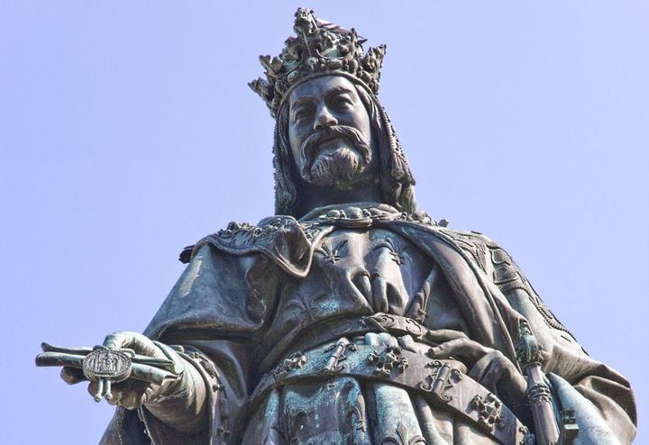
Jeho socha na václavském náměstí

Slide 12
VELKÝ ROK 1348
PRAHA V TÉ DOBĚ NEBYLA JEN HLAVNÍM MĚSTEM ČESKÉHO KRÁLOVSTVÍ ALE I METROPOLÍ SVATÉ ŘÍMSKÉ ŘÍŠE. HNED PO SVÉM NÁVRATU ŠEL ZAKLÁDAT LISTINU NOVÉHO MĚSTA PRAŽSKÉHO.

Slide 13
A JAK ZEMŘEL??
KARLA TRÁPILA VE VETŠÍM VĚKU DNA KTERÁ ZTĚŽOVALA JEHO POHYB KTERÁ TAKÉ HOHLA BÝT PRÍČINOU JEHO PÁDU ZE SHODŮ NEBO KONĚ. ZLOMENINA KRČKU STEHENÍ KOSTI HO PŘIPOUTALA NA LŮŽKO. V DŮSLEDKU TOHO V PONDĚLI 29.11.1378 TEMŘEL 3HOD, PO ZÁPADU SLUNCE ☹ ☹

Slide 14
erb

Slide 15
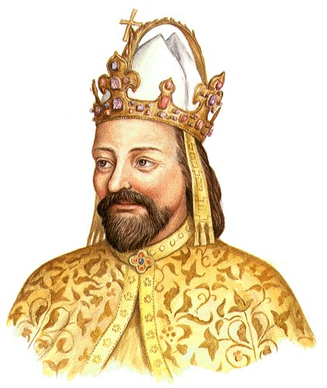
KONEC DOUFÁM ŽE JSTE SE DOZVĚDĚLI NĚCO NOVÉHO O KARLU IV.

